Slide 1
Anyaghasználat és fenntarthatóság
Készítette: Algaritmus csapata
(Egri Dóra, Dankházi Dorka, Guoth Amália, Mészáros Levente)

Slide 2
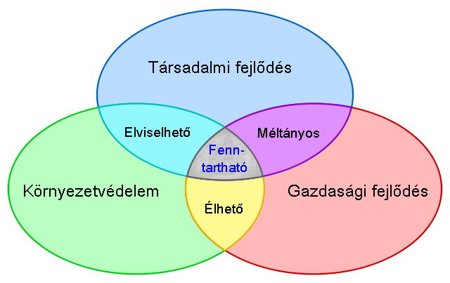
Mit értünk anyaghasználat és fenntarthatóság alatt?
Anyaghasználat:
Milyen anyagból készült?
Mennyire káros a környezetre?
Mivel helyettesíthető? → Felelős magatartás
Fenntarthatóság:
Egy rendszer hosszútávú fennmaradást biztosító kialakítása
Mivel helyettesíthető? → fenntartható?

Slide 3
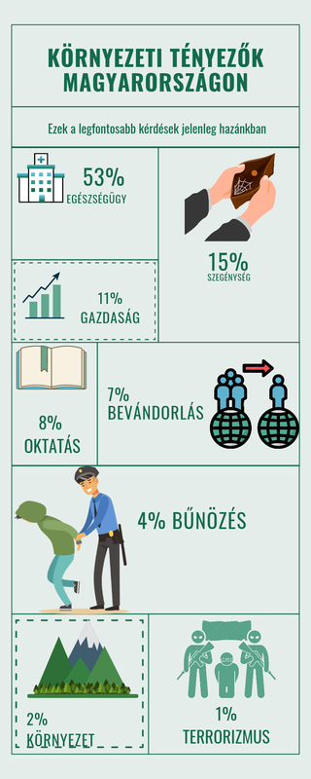
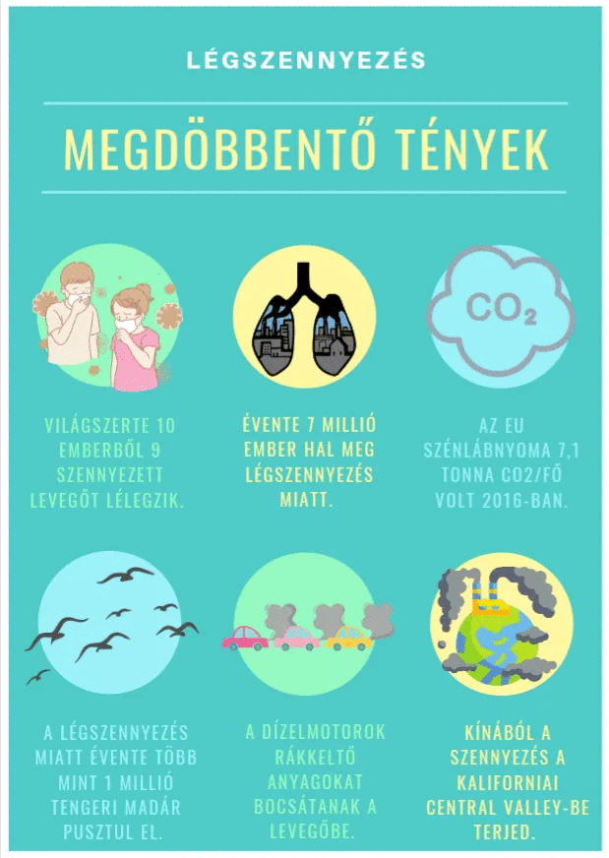
A nem fenntartható fogyasztás következményei
Környezeti hatások:
Erőforrások felélése
Szennyezés
Biodiverzitás csökkenése
Társadalmi hatások:
Szegénység
Gazdasági ártalmak
Kulturális és közösségi ártalmak
Jólét csökkenése

Slide 4
Fenntarthatósági célok az EU-ban:

Slide 5
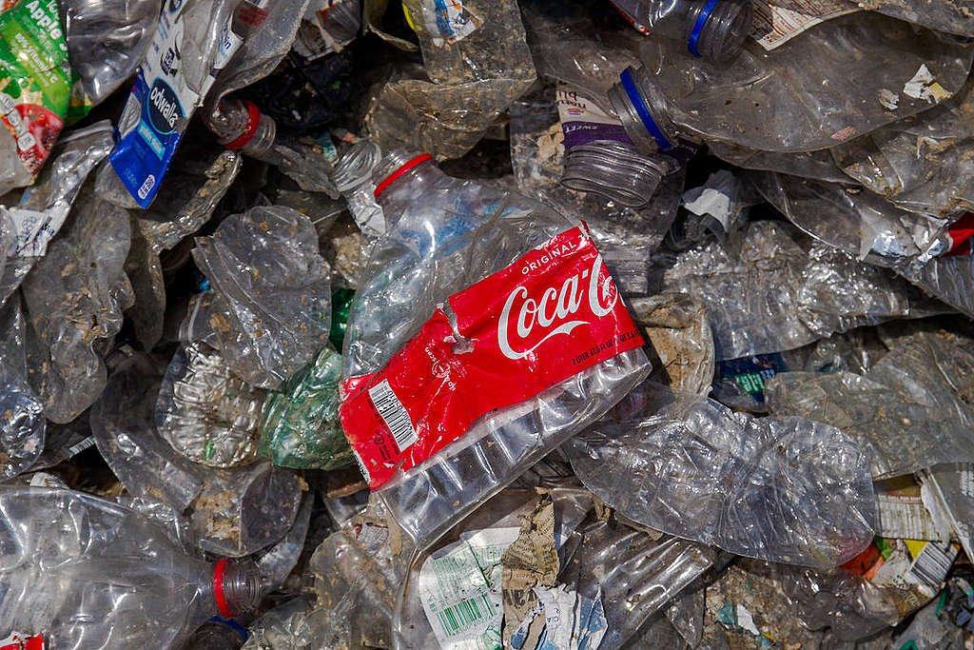
Műanyag használat és káros hatásai:
Nem bomlik le
Vízben mikroműanyagként van jelen
Vizek életvilágát pusztítja
Táplálékláncba jut

Slide 6
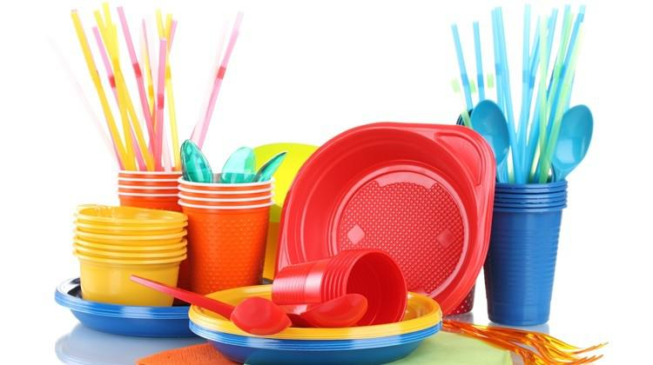
Egyszerhasználatos műanyag:
Szívószál
Műanyag szatyrok
Műanyag tányérok
Több évszázad szükséges lebontásukhoz

Slide 7
Műanyag csökkentése:
Kulacs használata pet palack helyett
Műanyag konténerek újra használata
Papír illetve fém szívószálak
Vászon zsákok
Csomagoló anyag mennyiségének csökkentése

Slide 8
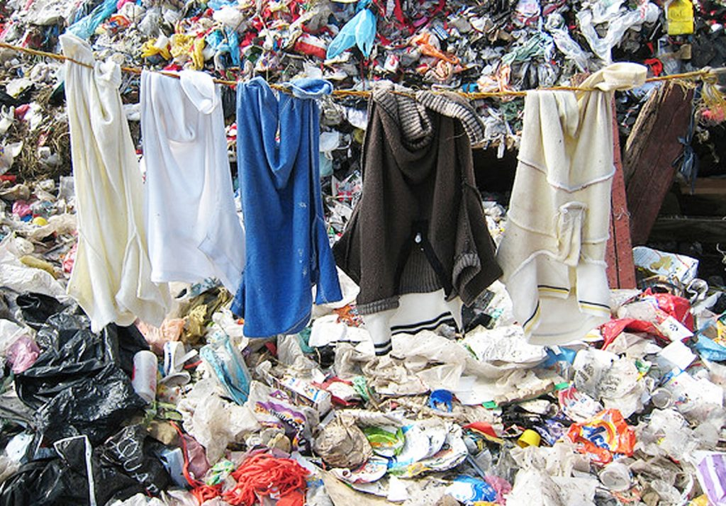
Divat: Káros hatások:
Több tonna ruha szemétként végzi
Csak csekély részük lesz újra felhasználva
Gyártás során:
Vízpazarlás
Vegyszeres szennyezés
Szén-dioxid kibocsájtás
Felhalmozódás

Slide 9
Fenntartható divat:
Ruhacsere
Vásárlás másodkézből
Varrni tanulás → ruhák átalakítása
Újrahasznosított anyagból készült ruhák vásárlása

Slide 10
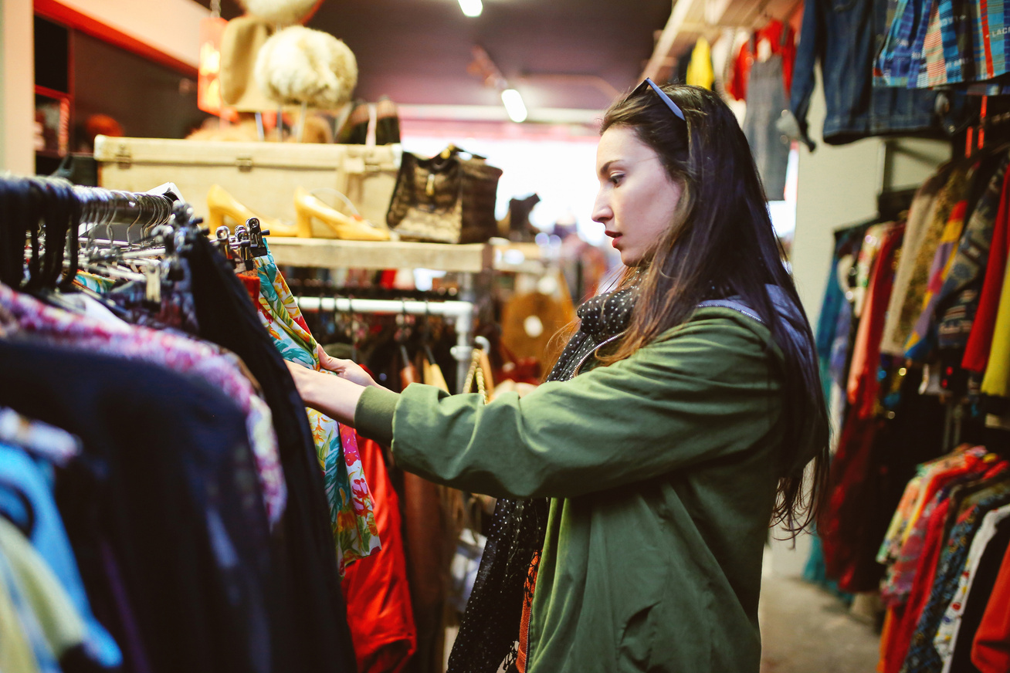
Mit tudsz te tenni a ruhapazarlás ellen?
Segélyszervezetek
Gyűjtőkonténerek
Elajándékozás
„Öröklés”

Slide 11
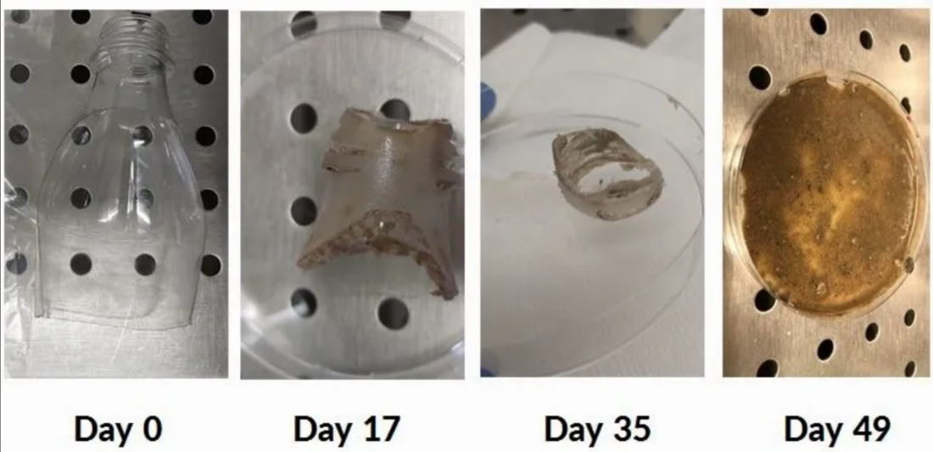
Műanyagevő baktériumok:
7 hét
Lebontja az egyszer használatos műanyagokat
Bioműanyag előállítása
Poliloop

Slide 12
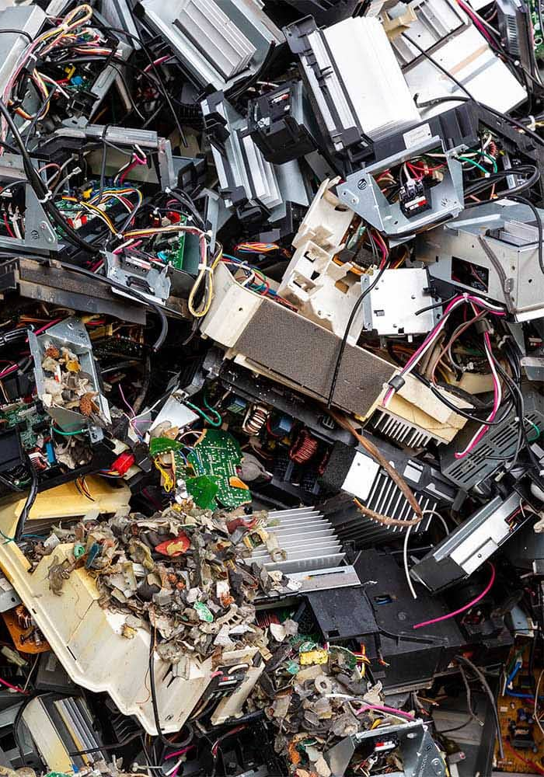
Az elektronikai hulladék:
nagyméretű háztartási berendezések
kisméretű háztartási berendezések
IT és telekommunikációs berendezések
szórakoztató elektronikai berendezések

Slide 13
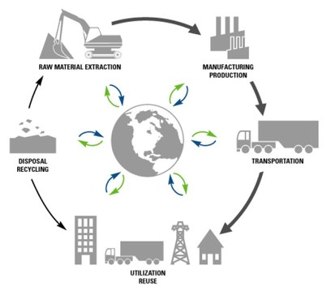
Eszközeink élete:
Előállítás (nyersanyagok, energia, munkaerő)
Használat (energia)
Utóélet (szeméthalmok, hulladékfeldolgozás)

Slide 14
Káros anyagok:
Ólom: vesekárosító
Báriumvegyületek: izombénulás
Berillium: rákkeltő
Higany: foghullás, emlékezetkihagyás
Kadmium: rákkeltő
PBDE: nehezen bomlik, anyatejben
Dioxin: legveszélyesebb az összes anyag közül, rendkívül erős méreg, rákkeltő, lebonthatatlan, kiismerhetetlen, nincs gyógyír

Slide 15
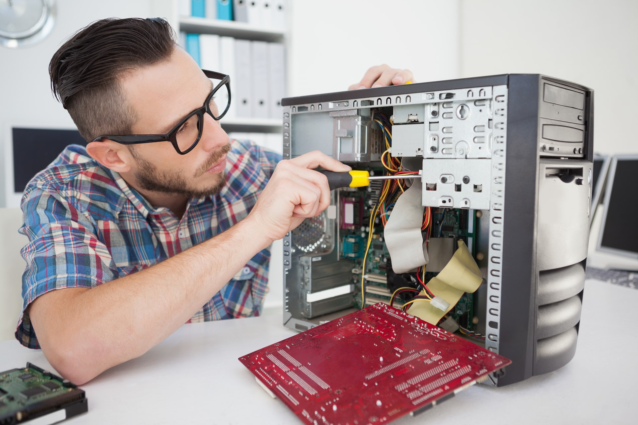
Mit tehetünk?
Hulladékelszállítás
Újrahasznosítás
Újrahasználat

Slide 16
Újrahasználat:
Legjobb megoldás
környezetkímélő
Jótékonyság → Senorg
Árvaházak, gyermekotthonok
Lehetőségek

Slide 17
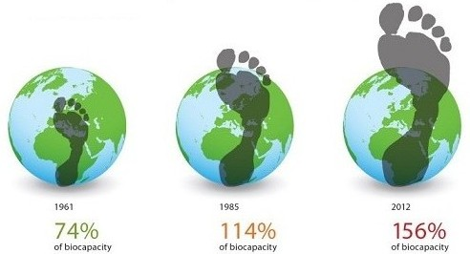
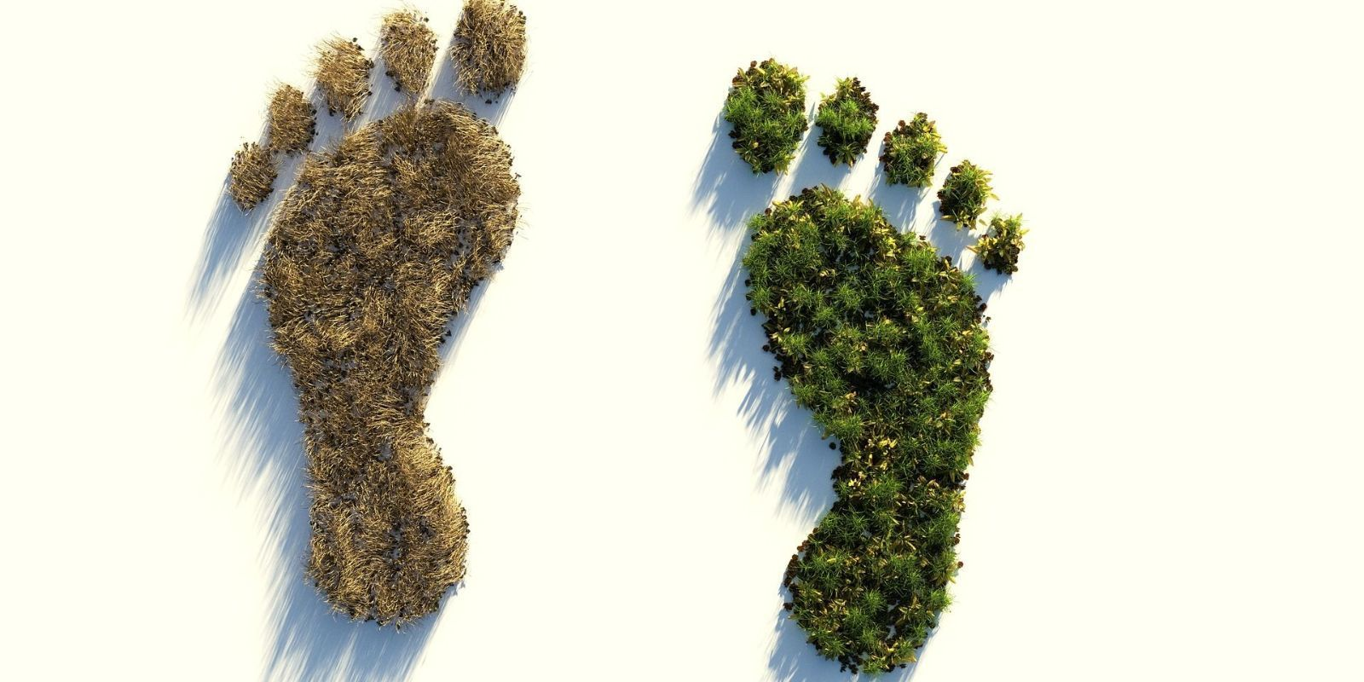
Ökolábnyom:
Ökológiai lábnyom
Erőforrás-menedzselésben és társadalomtervezésben használt érték
Szükséges föld és víz

Slide 18
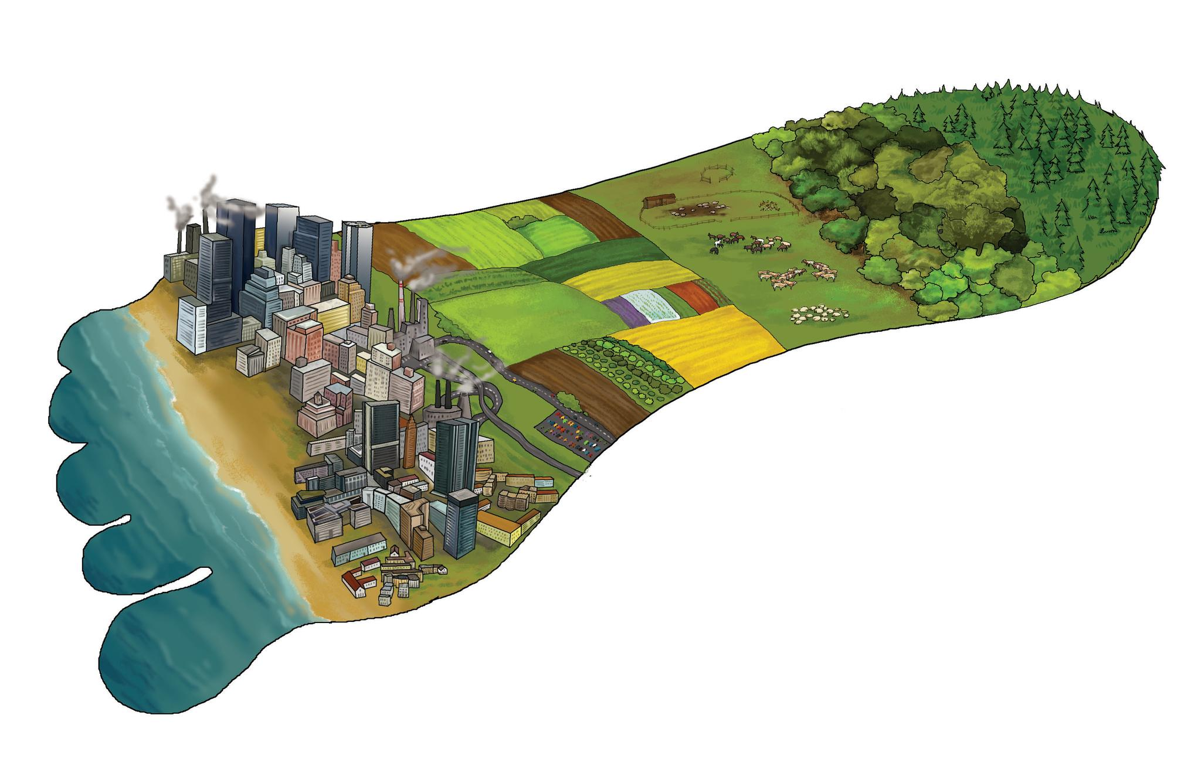
Fajtái:
Szén lábnyom
Legelő lábnyom
Erdő lábnyom
Halászati lábnyom
Szántó lábnyom
Beépített területek

Slide 19
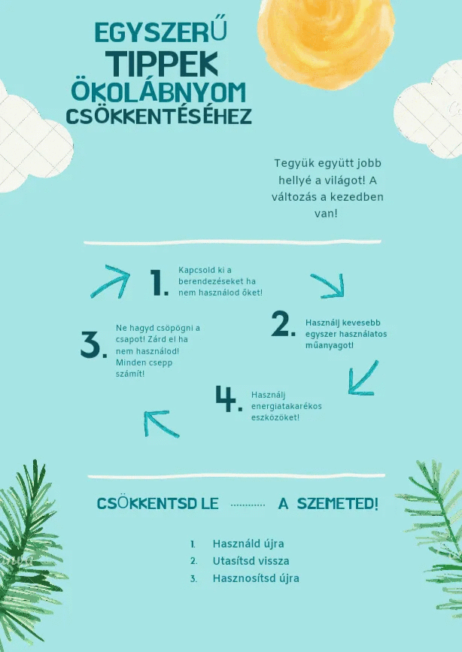
Mit tehetünk a csökkentéséért?
Víz-, energiatakarékosság
Műanyag elkerülése, szelektív szemétgyűjtés
Kevesebb hús
Helyi piac támogatása
Tömegközlekedés, kerékpár, gyaloglás
Komposztálás
Újrahasznosítás, újrahasználat

Slide 20
Ökolábnyom kalkulátor:
http://khkalkulator.wwf.hu/hu/index

Slide 21
Szén-dioxid kibocsátás
„Felelősségünk van, hogy most cselekedjünk, hogy minimálisra csökkentsük a bolygónkra gyakorolt ​​hatásunkat – gyermekeink és a jövő nemzedékei számára, akik örökölni fogják,
amit magunk után hagyunk.”
Sir Paul McCartney

Slide 22
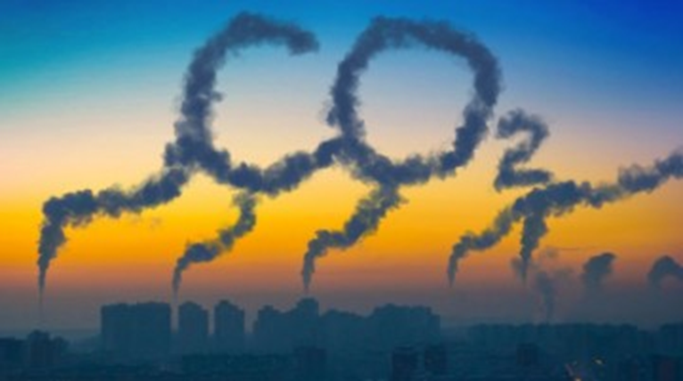
A kibocsátásról általánosságban:
Emberi és természetes kibocsátás
Fosszilis tüzelőanyagok (87%)
Szén
Kőolaj
Földgáz
1 tonna szén → 2,5 tonna szén-dioxid
2022: várhatóan rekordszintre emelkedik

Slide 23
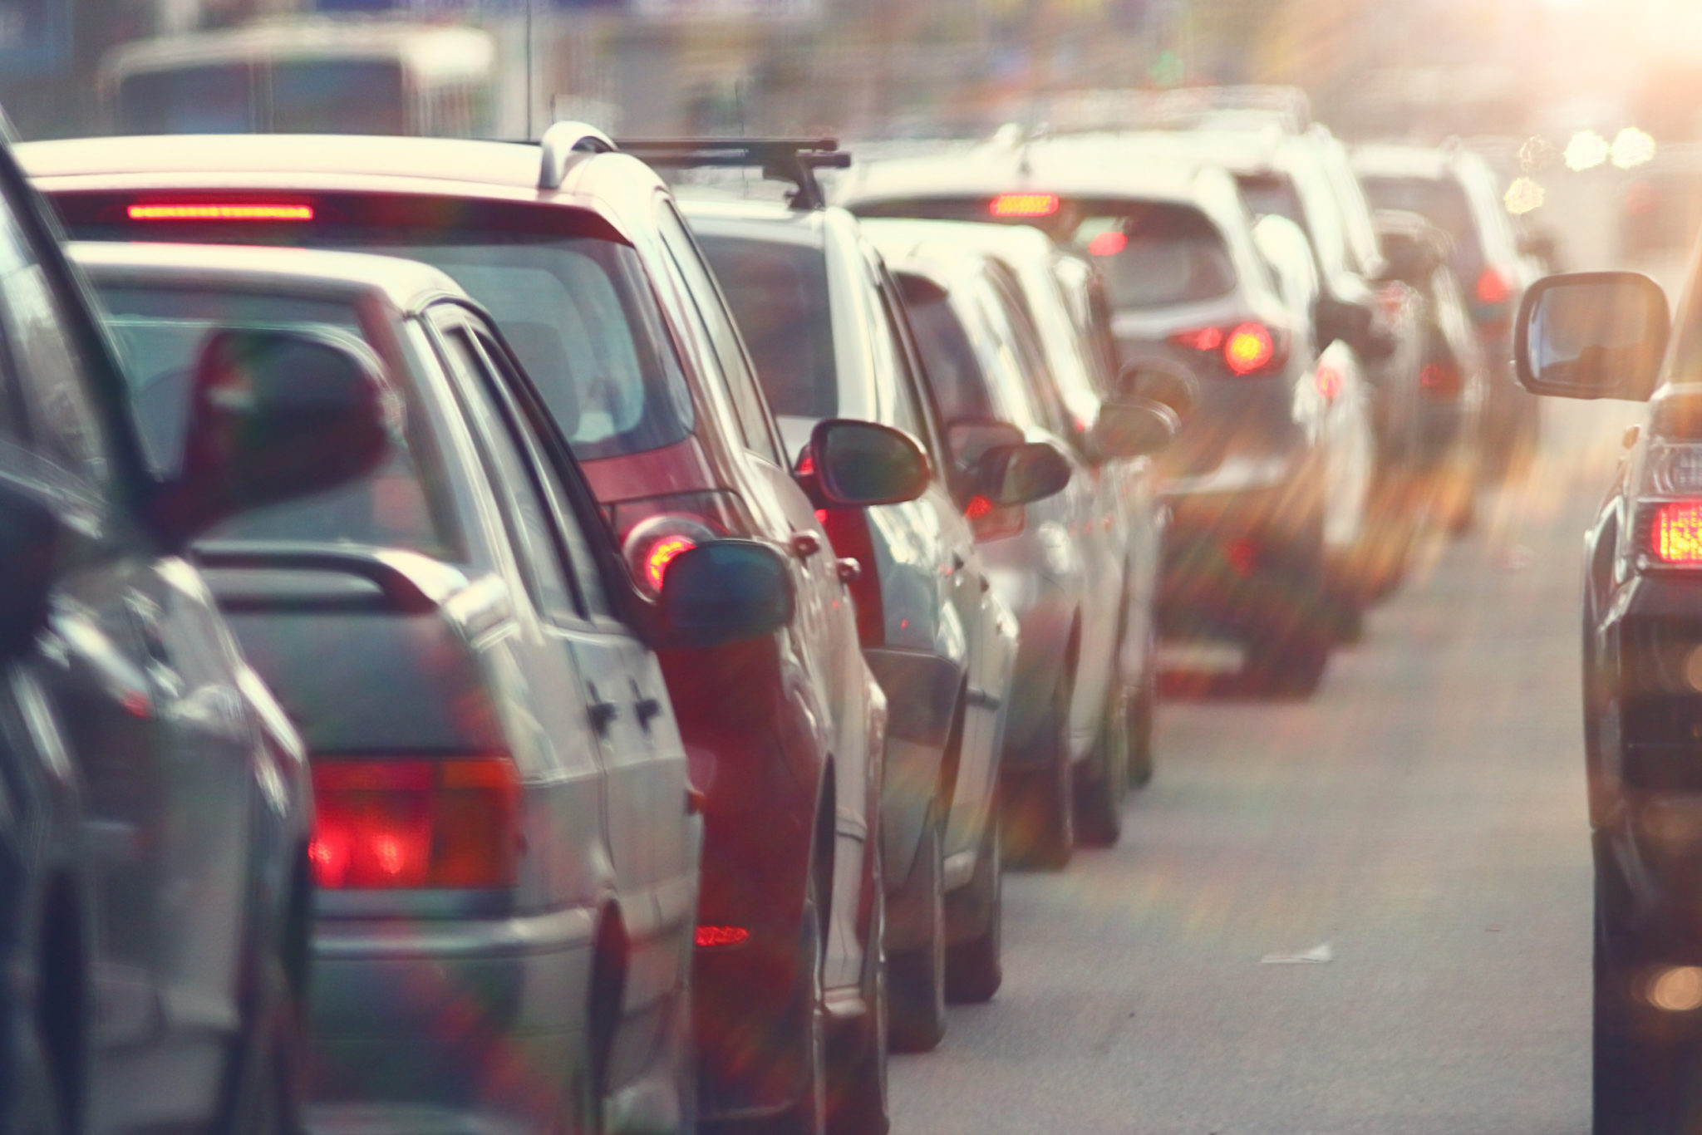
Közlekedés:
EU: 30%
Autó nélkül -2 tonna évente
Alternatívák: tömegközlekedés, bicikli, séta, elektromos autó
Légi közlekedés a legszennyezőbb
Rio-Madrid repülőút 5 tonna széndioxid kibocsátással jár

Slide 24
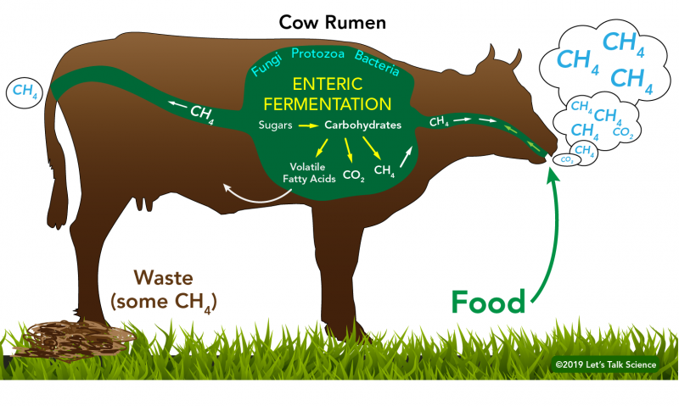
Étkezés:
Állattenyésztés
Hely, ÁLLATVÉDELEM!
Takarmányterület
Vízfelhasználás
Metánkibocsátás
Megoldás: Kevesebb hús
Jobb az egészségnek, és a környezetnek.

Slide 25
Tények:
Húsfogyasztás
Növeli a rák kockázatát
Cukorbetegség kockázata
Szív-és érrendszeri megbetegedések
Öregedési hormonok
Antibiotikumok

Slide 26
Filmek:
The game changers
Cowspiracy
Seaspiracy

Slide 27
Komposztálás:
Hulladék fele
Pazarlás (1000 termék évente)
Szavatosság lejárata átverés

Slide 28
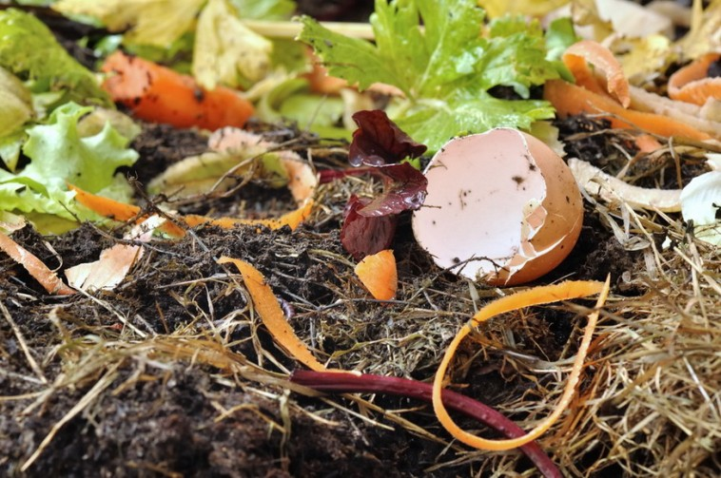
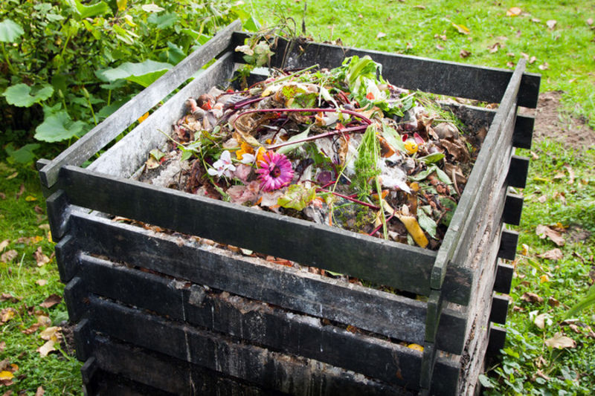
Komposztálás előnyei:
Pénzmegtakarítás
Kertészkedés
Vízmegtakarítás
Hulladék újrahasznosítása
Betegségek, kártevők csökkentése
Humusz
Kevesebb metán, CO₂

Slide 29
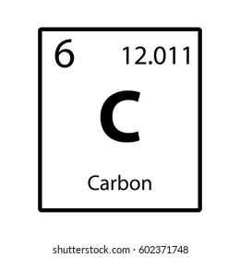
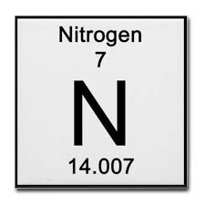
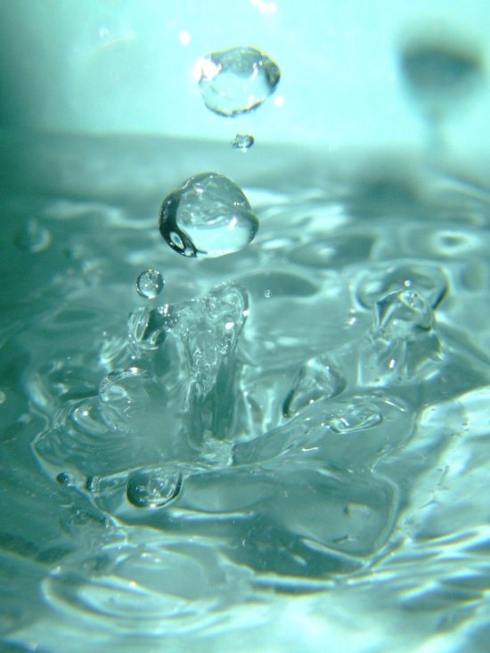
Négy alapvető alkotószer:
Nitrogén
Szén
Levegő
Víz

Slide 30
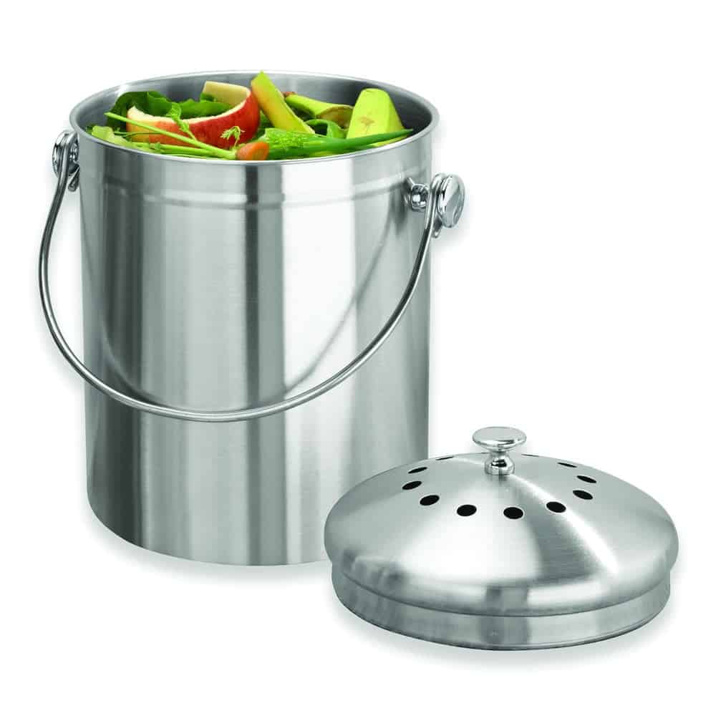
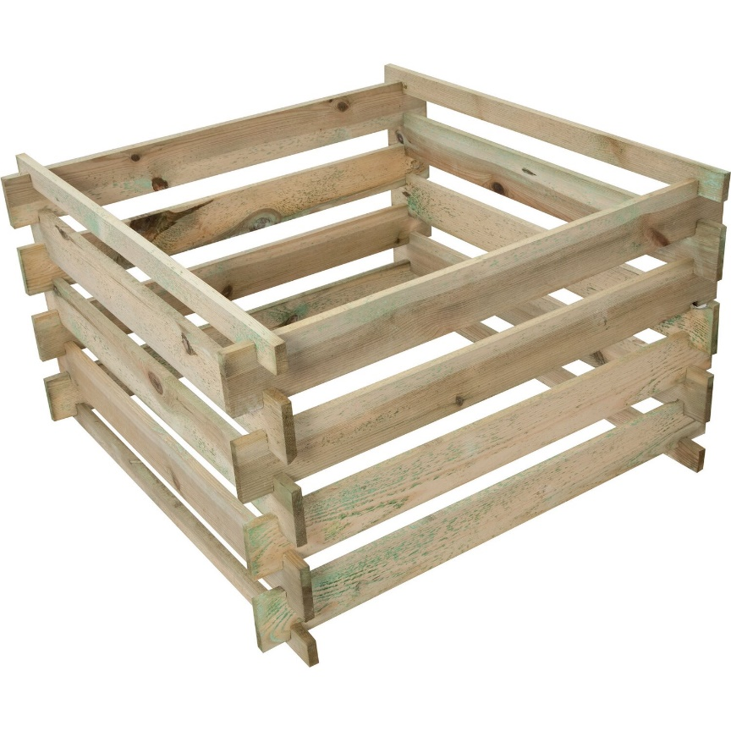
Hogyan? Hol? Mikor?
Nyílt halomban (komposztáló edény/láda)
(Bodzabokor)
Árnyék
Levegőzés
Állandó életfeltételek
Bármikor el lehet kezdeni

Slide 31
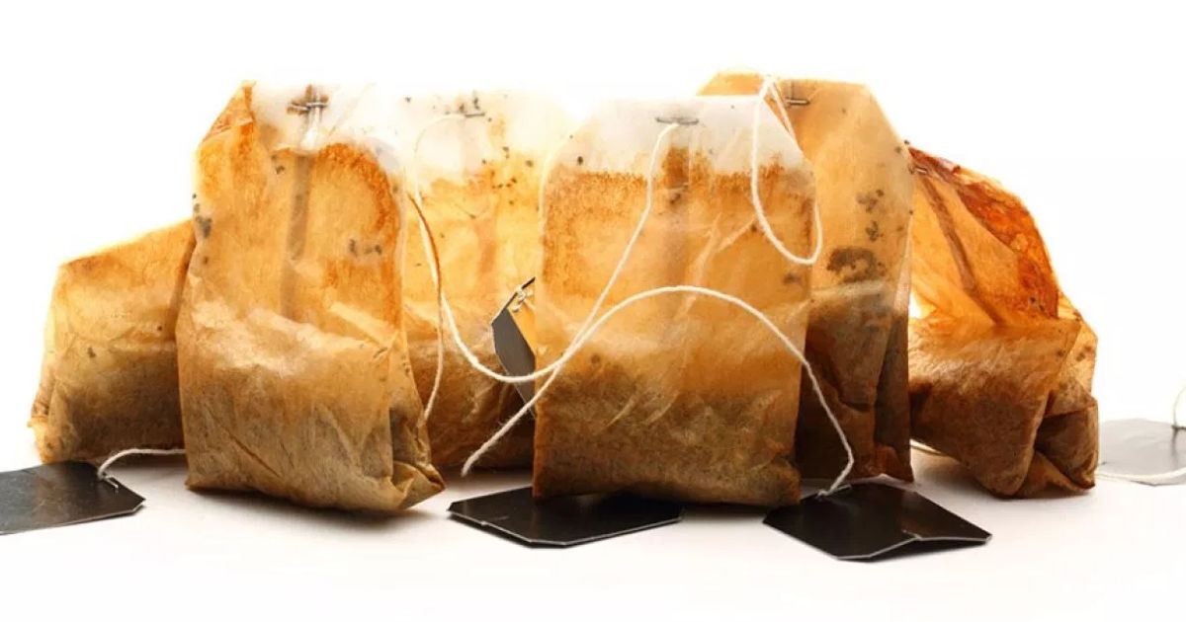
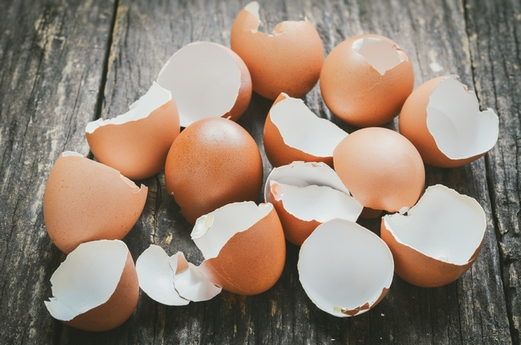
Mit lehet komposztálni?
Gyümölcsök, zöldségek
Növénymaradványok
Tojás
Kávé, tea
Papír
Barna hulladékok (szén forrás)
Zöldhulladékok (nitrogén forrás)

Slide 32
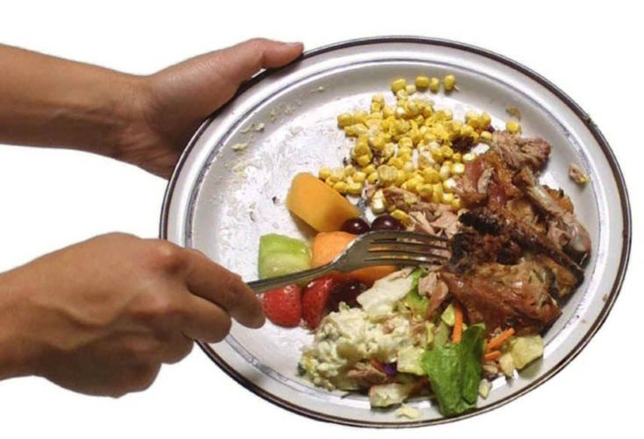
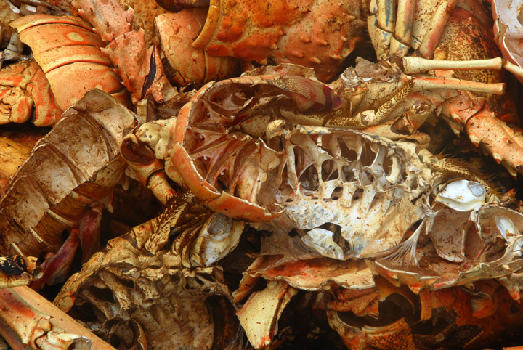
Mit nem lehet?
Hús
Tej
Péksütemény
Olaj, zsír
Ürüléket
Fa
Műanyag
Tojássárgája, fehérje
Tengeri élőlényeket

Slide 33
További tartalmakért kövessetek minket Instagramon és Facebookon is!
Facebook: Algaritmus Anyaghasználat És Fenntarthatóság
Instagram: algaritmus_2021

Slide 34
Források:
https://holyduck.hu/hol-vasaroljak/
https://www.fashionrevolution.org/hungary-blog/valaszok-a-fenntarthato-divat-kritikaira/
https://greendex.hu/etikus-divatmarkat-letrehozni-baldaszti-peter-nanushka/
https://www2.hm.com/hu_hu/fenntarthatosag-a-hm-nel/our-work/close-the-loop.html
https://index.hu/gazdasag/2017/08/27/divatipar_kornyezeti_hatasok_viszkoz_fast_fashion/
https://www.elobolygonk.hu/En_mit_tehetek/Tudatos_vasarlas/2019_12_24/hogyan_ne_szennyezzuk_a_foldet_oltozkodesunkkel
https://www.greenpeace.org/hungary/hogyan-csokkentheted-a-muanyaglabnyomod/
https://forbes.hu/uzlet/ket-magyar-lany-bakteriumkoktelja-szabaditana-meg-a-vilagot-a-muanyagoktol-a-techstars-is-befektetett-poliloop/
https://hu.wikipedia.org/wiki/Hullad%C3%A9k#Lakoss%C3%A1gi_elektromos_%C3%A9s_elektronikai_hullad%C3%A9k
https://www.hwsw.hu/hirek/25383/ne-dobja-ki-regi-pc-jet-----jotekonysagi-akciot-inditott-a-senorg.html
https://mtvsz.hu/dynamic/20181106_e_figyelo_eloadas_delelott.pdf
https://ehulladek.hu/veszelyes-e-hulladek/
https://tesco.hu/hello/cikk/minden-amit-a-komposztalasrol-tudnia-kell/15372/
http://www.thermalmassage.hu/hir/hasznalt-ruhak-vasarlasanak-elonyei
https://humusz.hu/faq/mit-kezdhetek-textilhulladekkal
https://hugas.met.com/hu/fyouture/zold-vilag/okologiai-labnyom-csokkentese/1154
https://hu.wikipedia.org/wiki/%C3%96kol%C3%B3giai_l%C3%A1bnyom
http://www.sozialproduziert.at/index.php?article_id=67&clang=1
https://slideplayer.hu/slide/2006581/
https://mtvsz.hu/dynamic/sdg_kiadvany_web.pdf
https://hu.wikipedia.org/wiki/Fosszilis_t%C3%BCzel%C5%91anyagok
https://hugas.met.com/hu/fyouture/zold-vilag/honnan-jon-legtobb-szen-dioxid/348
https://greendex.hu/kulonbozo-kizlekedesi-eszkozeink-mennyire-szennyeznek/
https://www.forbes.com/sites/jamesconca/2021/07/23/whats-happening-global-emissions-are-still-rising/?sh=59de313577ec
https://www.europarl.europa.eu/news/hu/headlines/society/20190313STO31218/amit-erdemes-tudni-a-gepjarmuvek-szen-dioxid-kibocsatasarol-az-eu-ban
https://qubit.hu/2018/08/30/az-egeszsegre-es-a-kornyezetre-is-karos-megis-egyre-tobb-hust-fogyaszt-az-emberiseg
https://ng.24.hu/

Slide 35
Köszönjük, hogy velünk tartottatok!

